Slide 1
Раздел «Растения»

Slide 3
Здесь, в зарослях лесных, Где все для сердца мило, Где так легко и сладостно дышать, Есть в травах и цветах Целительная сила Для всех, умеющих Их тайну разгадать. М. Рязанов
Лекарственные растения

Slide 8
АПТЕКАРСКИЕ ИЗБЫ

Slide 9
АПТЕКАРСКИЙ ОГОРОД

Slide 12
ОКОЛО 12000 ЛЕКАРСТВЕННЫХ РАСТЕНИЙ

Slide 13
БЕРЕЗА

Slide 15
Настои и отвары березовых почек применяются при болезнях органов дыхания

Slide 16
Березовый сок – очень полезный напиток – рекомендуется как общеукрепляющее средство

Slide 17
Что интересного вы узнали о березе?

Slide 18
ДУБ

Slide 19
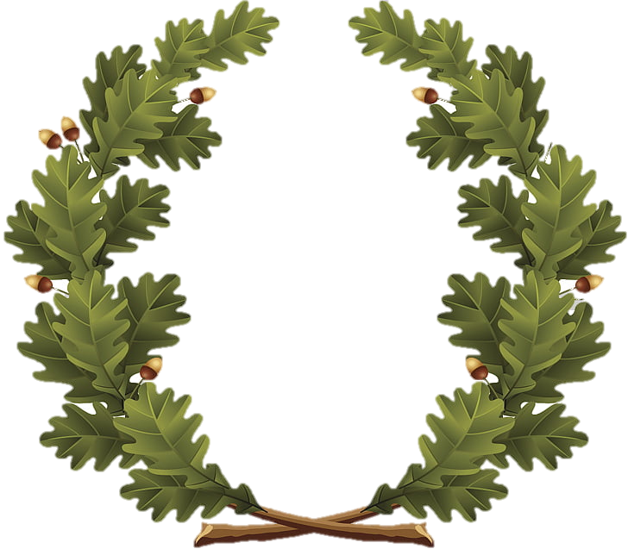
...Дубовая ветвь означала могущество и венком из дубовых ветвей награждали за воинские подвиги…

Slide 20
Ванны из дубовой коры рекомендуют для общего укрепления организма

Slide 21
Отвар коры дуба используют при стоматите, для укрепления десен

Slide 22
Почему венком из дубовых ветвей награждали за подвиги?
Как используют кору дуба?

Slide 23
Шиповник

Slide 25
Шиповник является чемпионом по содержанию в его плодах витамина С – способствует заживлению ран, помогает с успехом бороться с болезнетворными микробами.

Slide 26
Почему шиповник называют чемпионом?
Когда используют отвар плодов шиповника?

Slide 27
Малина

Slide 28
Настоем цветков и листьев лечат ангину, кашель, расстройство желудка, воспаление глаз

Slide 29
Из свежих листьев делают косметические мази

Slide 30
Как используют малину для лечения?

Slide 31
Физминутка

Slide 32
Ромашка

Slide 33
Отваром из цветков ромашки поласкают горло при ангине, так как она обладает противовоспалительным свойством, убивает микробы.

Slide 36
МАПИЖ ФЕЙШАЛ
РЕБЕЗА ЛИНАМА

Slide 37
ПИЖМА
БЕРЕЗА
ШАЛФЕЙ
МАЛИНА

Slide 38
КАКУЮ ПОЛЬЗУ НАМ ПРИНОСЯТ РАСТЕНИЯ?
МЫ УЗНАЛИ С ВАМИ НАЗВАНИЯ ЛЕКАРСТВЕННЫХ РАСТЕНИЙ, ПРИ КАКИХ ЗАБОЛЕВАНИЯХ ИХ ИСПОЛЬЗУЮТ?

Slide 40
Тест по теме: «Лекарственные растения»
1. Лекарственными называют растения, из которых:
а) готовят еду
б) делают лекарства
в) варят варенье

Slide 41
2. Лекарственные растения продают в:
а) аптеке
б) магазине
в) на рынке
3. Какое лекарственное растение в народе считают «травой от 99 болезней»?
а) одуванчик
б) ромашку
в) зверобой

Slide 42
4. Какое растение является чемпионом по количеству витаминов?
а) береза
б) шиповник
в) подорожник
5. Какое растение используют для лечения ожогов?
а) облепиха
б) малина
в) земляника

Slide 43
ДОМАШНЕЕ ЗАДАНИЕ
Для создания сборника лекарственных растений «Рецепты наших бабушек» подготовить на альбомном листе рецепт из лекарственного растения, сделать его рисунок.

